Slide 1




Application web sécurisée et unique pour les entreprises pour garder le contrôle des projets
Réduction des outils dispersés
Centralisation des projets, tâches et documents
Collaboration Simple et sécurisée

Slide 2
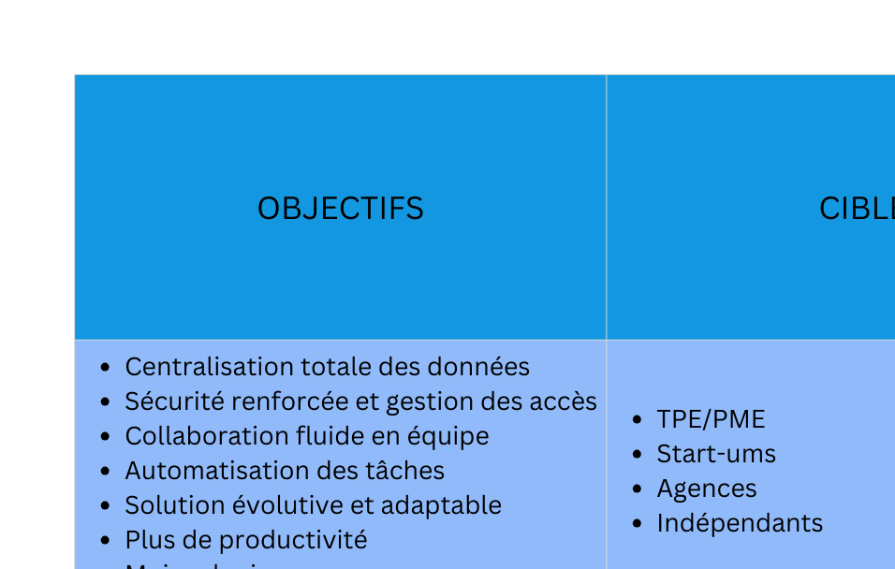

Slide 3
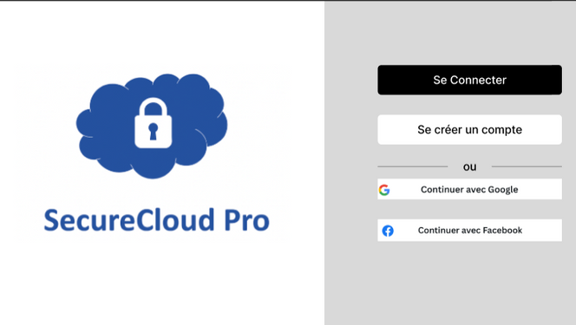
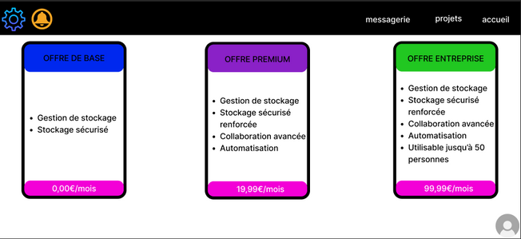
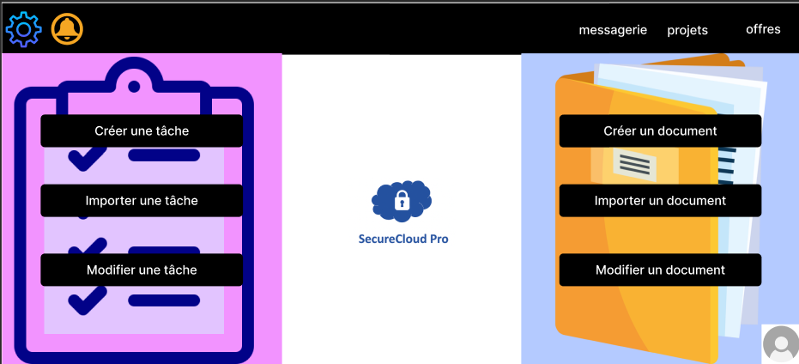
MAQUETTE

Slide 4
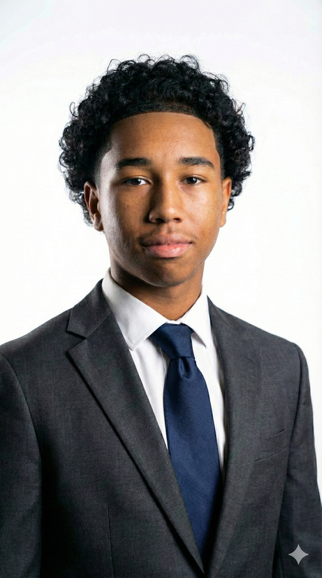

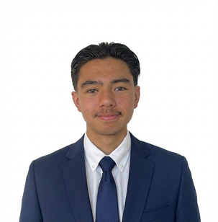
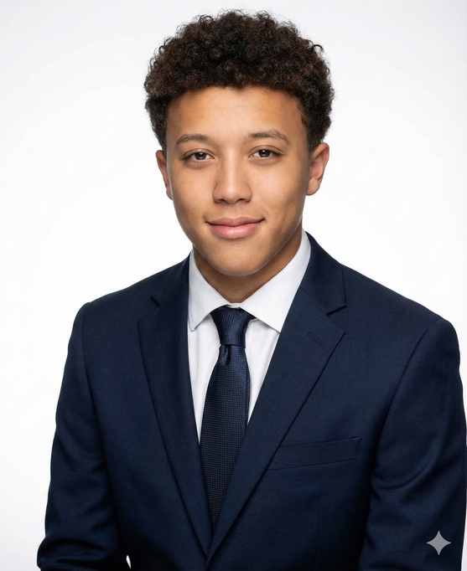
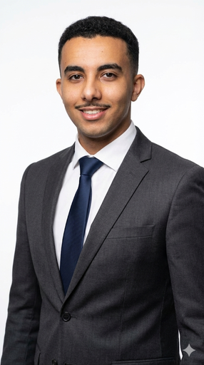
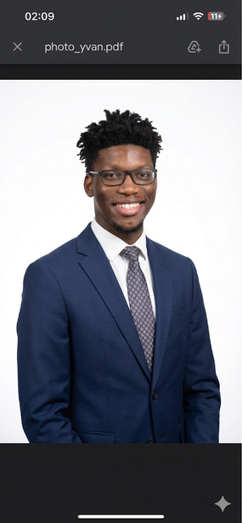
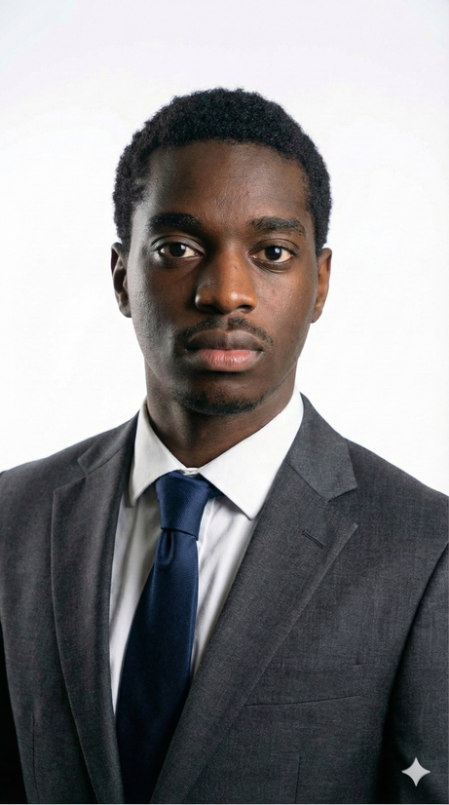
Jérémy (chef) et admin réseau
Benjamin (sous-chef) et développeur
Warren (sous admin réseau et infra)
Youssef Infrastructure réseau
Yvan développeur
Oumar base de données

